Slide 1


Slide 2
MATERIAL DE APOIO
ORIENTAÇÃO DE PASSOS PARA ELABORAR PITCH DE PROJETO
PROFESSOR:
RENATO JARDIM PARDUCCI
PROFRENATO.PARDUCCI@FIAP.COM.BR

Slide 3
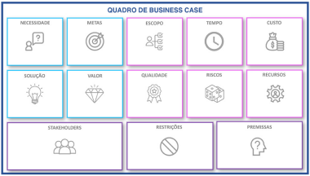

ENGENHARIA DE REQUISITOS E FLEKS
Todo projeto a ser realizado precisa ser argumentado em um Business Case, segundo premissas gerais de gestão ágil que estão incorporadas no modelo FLEKS de projetos. Esse Business Case deve explicar a necessidade, relevância, custos, riscos, premissas e restrições impostas e benefícios esperados pelos stakeholders.
O Business Case se traduz em um documento de defesa da proposta de projeto.

Slide 4
Artefatos de documentação inicial de projeto
Product Vision
O que contém o CANVAS?
O BUSINESS CANVAS oferece uma forma de orientar o planejamento e sintetizar a proposta do negócio, através de um painel sintético.
OBS: o CANVAS não é parte integrante do SCRUM. Recomendamos o CANVAS como opção de documentação complementar!

Slide 5
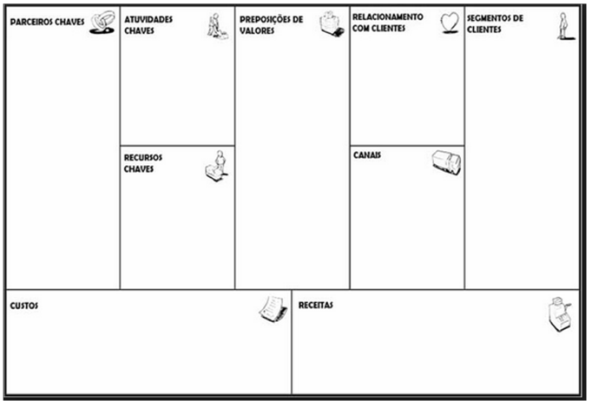
Artefatos - CANVAS

Slide 6
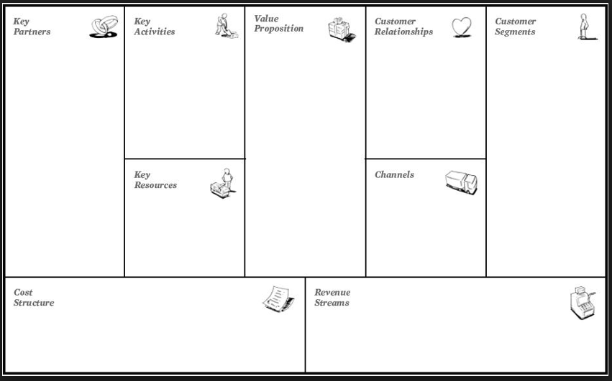
Clientes e consumidores de produtos e serviços
1º passo – qual a necessidade latente a atender (visão de clientes)

Slide 7
Produtos e serviços e seus atributos de diferenciação competitiva
Clientes e consumidores de produtos e serviços
2º passo – como responder à necessidade latente

Slide 8
Produtos e serviços e seus atributos de diferenciação competitiva
Clientes e consumidores de produtos e serviços
Canais de entrega dos produtos e serviços (meios, distribuidores, prestadores), pontos de presença por tipo de entrega
3º passo – como atender a necessidade latente (entregar)

Slide 9
Produtos e serviços e seus atributos de diferenciação competitiva
Clientes e consumidores de produtos e serviços
Formas e meios de relacionamento e perpetuação das relações estabelecidas
Canais de entrega dos produtos e serviços (meios, distribuidores, prestadores), pontos de presença por tipo de entrega
4º passo – como sustentar o atendimento das necessidades

Slide 10
Produtos e serviços e seus atributos de diferenciação competitiva
Clientes e consumidores de produtos e serviços
Formas e meios de relacionamento e perpetuação das relações estabelecidas
Canais de entrega dos produtos e serviços (meios, distribuidores, prestadores), pontos de presença por tipo de entrega
Previsão de receitas por Cliente, Consumidor, Canal, Produto e Serviço
5º passo – previsão de receitas que confirmam que o seu negócio agrega valor

Slide 11
Produtos e serviços e seus atributos de diferenciação competitiva
Clientes e consumidores de produtos e serviços
Formas e meios de relacionamento e perpetuação das relações estabelecidas
Infraestrutura e pessoas (expertise) necessárias
Canais de entrega dos produtos e serviços (meios, distribuidores, prestadores), pontos de presença por tipo de entrega
Previsão de receitas por Cliente, Consumidor, Canal, Produto e Serviço
6º passo – definição de quais conhecimentos, habilidades e tecnologia.

Slide 12
Produtos e serviços e seus atributos de diferenciação competitiva
Clientes e consumidores de produtos e serviços
Formas e meios de relacionamento e perpetuação das relações estabelecidas
Processos internos
Infraestrutura e pessoas (expertise) necessárias
Canais de entrega dos produtos e serviços (meios, distribuidores, prestadores), pontos de presença por tipo de entrega
Previsão de receitas por Cliente, Consumidor, Canal, Produto e Serviço
7º passo – definição dos processos básicos (ligados à cadeia de valor para o cliente),

Slide 13
Produtos e serviços e seus atributos de diferenciação competitiva
Clientes e consumidores de produtos e serviços
Fornecedores e parceiros de solução
Formas e meios de relacionamento e perpetuação das relações estabelecidas
Processos internos
Infraestrutura e pessoas (expertise) necessárias
Canais de entrega dos produtos e serviços (meios, distribuidores, prestadores), pontos de presença por tipo de entrega
Previsão de receitas por Cliente, Consumidor, Canal, Produto e Serviço
8º passo – identificar e selecionar fornecedores e parceiros externos.

Slide 14
Produtos e serviços e seus atributos de diferenciação competitiva
Clientes e consumidores de produtos e serviços
Fornecedores e parceiros de solução
Formas e meios de relacionamento e perpetuação das relações estabelecidas
Processos internos
Infraestrutura e pessoas (expertise) necessárias
Canais de entrega dos produtos e serviços (meios, distribuidores, prestadores), pontos de presença por tipo de entrega
Previsão de receitas por Cliente, Consumidor, Canal, Produto e Serviço
Custo da estrutura
9º passo – montar a estrutura de custos da operação completa

Slide 15
Produtos e serviços e seus atributos de diferenciação competitiva
Clientes e consumidores de produtos e serviços
Fornecedores e parceiros de solução
Formas e meios de relacionamento e perpetuação das relações estabelecidas
Processos internos
Infraestrutura e pessoas (expertise) necessárias
Canais de entrega dos produtos e serviços (meios, distribuidores, prestadores), pontos de presença por tipo de entrega
Previsão de receitas por Cliente, Consumidor, Canal, Produto e Serviço
Custo da estrutura
10º passo – fechar preços e receitadas e projetar investimento e retorno

Slide 16

Produtos e serviços e seus atributos de diferenciação competitiva
Clientes e consumidores de produtos e serviços
Fornecedores e parceiros de solução
Formas e meios de relacionamento e perpetuação das relações estabelecidas
Processos internos
Infraestrutura e pessoas (expertise) necessárias
Canais de entrega dos produtos e serviços (meios, distribuidores, prestadores), pontos de presença por tipo de entrega
Previsão de receitas por Cliente, Consumidor, Canal, Produto e Serviço
Custo da estrutura
11º passo – rever quantas vezes for necessário

Slide 17
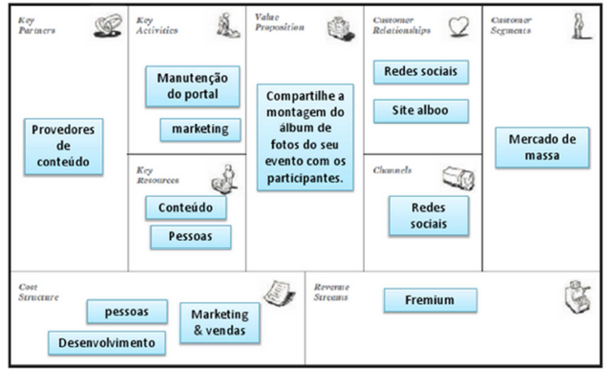
Exemplo dos elementos base de um CANVAS preenchido

Slide 18
Artefatos de documentação inicial de projeto
Product Vision
O que contém o PITCH?
O PITCH resume a proposta do projeto com maior grau de detalhamento que o CANVAS.
Õ PITCH contém um resumo de um plano de negócio completo que explica objetivos, metas, apelo do projeto e seus benefícios, custos de realização, resultados esperados e descritivo técnico da solução/produto proposto para desenvolvimento.
OBS: o PITCH não é parte integrante do SCRUM. Recomendamos o PITCH como opção de documentação complementar!

Slide 19
Artefatos - PITCH
O PITCH é baseado na ideia de que uma real oportunidade de negócios deve ser possível de ser explicada em uma “subida de elevador”.
Por essa razão é também conhecido como “Elevator pitch”.
Ele se trata de um documento que sintetiza de forma atraente a proposta do negócio e o seu potencial.
Seu formato é livre mas os tópicos de aborda são de certa forma padronizados.

Slide 20


ELEVATOR PITCH
O ELEVATOR PITCH é uma apresentação desenvolvida em qualquer ferramenta ( PREZI, PowerPoint, Presenter, etc.) que deve explicar o projeto focando aquilo que é mais interessante, aquilo que se refere ao apelo principal da solução e suas vantagens em relação a outras alternativas.
A ideia central é criar um discurso empolgante e focado que tome o tempo entre sair do térreo e chegar ao topo de um edifício por elevador, para ser contado.

Slide 21

ELEVATOR PITCH
Procure sempre colocar uma chamada inicial com o nome do seu projeto e sua apresentação pessoal ou do grupo de pessoas que compõe a liderança do empreendimento, :
0
Nome do projeto
Líderes do empreendimento:
Nome
Especialização
Ramos de experiência
Papel no negócio

Slide 22
ELEVATOR PITCH
O PITCH deve focar em apresentar o seguinte conteúdo, em um formato da escolha do apresentador ( geralmente slides ou vídeo ):
1
2
3
4
Qual o problema da sociedade, economia, pessoas, meio ambiente, a resolver?
Qual o tamanho dessa oportunidade / mercado?
Qual a sua solução para o problema?
Qual o público alvo?
Motivo da escolha do mercado alvo.
Quais as soluções concorrentes similares ou substitutas da sua? Que características têm?
Porque pessoas devem investir e consumir a sua solução?
Quais benefícios a sua solução traz que outras não trazem? Funcionalidades e aspectos não funcionais.

Slide 23
ELEVATOR PITCH
O PITCH deve deixar claro o potencial do seu empreendimento e preparar a audiência que está composta por investidores ou interessados em fazer negócios, para que eles aceitem investir no seu negócio.
Você deve ter na manga para mostrar, assim que for solicitado pela audiência:
5
Projeções financeiras de:
Investimento necessário
RoI (Return on Investment), Pay back
E ponto de Break even previsto

Slide 24
ELEVATOR PITCH
Próximos passos: nunca termine a sua apresentação com frases como “...então é isso!”, “...isso é tudo!” ou coisa parecida. Finalize a sua apresentação mostrando um Roadmap (plano de evolução do seu empreendimento) ao longo do futuro próximo. Tente trabalhar com as projeções de evolução do seu negócio e seus produtos e serviços, observando um horizonte de curto (1 a 2 anos), médio (3 a 5 anos) e longo prazo (até 10 anos)
6
Próximos passos
Roadmap de evolução dos negócios

Slide 25
ELEVATOR PITCH
Caso o seu grupo de trabalho do projeto tenha a presença de pessoas conhecidas e renomadas ou experientes no ramo de atividade proposto, sendo essas pessoas impactantes para o projeto:
7
Competências da equipe de projeto
Inclua um breve histórico da experiência e formação

Slide 26
ELEVATOR PITCH
OBSERVAÇÕES
Quando defender suas ideias, na explicação sobre o desafio que pretende resolver e solução que pretende adotar, procure trazer dados de mercado, pesquisas, estatísticas que reforcem a relevância da sua proposta!
Anote sempre a fonte de onde tirou a informação!

